Slide 1
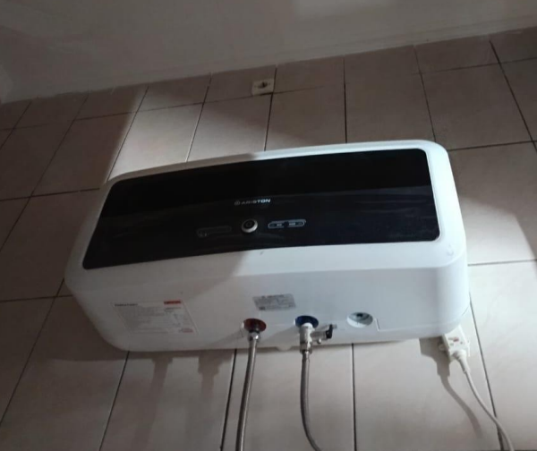
Bagaimana menentukan no seri produk
Nomor seri dapat ditemukan pada stiker silver yang terletak di bagian bawah pemanas air, di antara dua saluran pipa

